Slide 1
KLIMAAT EN DE NOORDPOOL
Notes:
Achtergrondinformatie: Dit lesmateriaal is ontwikkeld door Greenpeace. Greenpeace is een organisatie die wereldwijd opkomt voor het milieu. We willen de natuur en de dieren daarin beschermen. Hoe we dat doen? Door uit te zoeken welke problemen er zijn. En over oplossingen te praten met bedrijven, regeringen en andere belangrijke mensen. Als dit niet werkt, voeren we actie. Dit doen we ook voor het bedreigde Noordpoolgebied.
Uitleg Greenpeace: Deze lessen zijn gemaakt door Greenpeace. Greenpeace is een milieuorganisatie. “green” (groen) staat voor alles wat leeft en groeit: het milieu. “peace” betekent vrede. Want Greenpeace voert altijd op een vreedzame manier actie. En dat actievoeren, dat doen we pas als praten niet helpt. Samen met jullie strijden we voor een schoon en gezond milieu voor iedereen op de wereld! Kijk voor meer info op www.greenpeacekids.nl.

Slide 2
INHOUD EN LEERDOELEN
^{LES 1: DE NOORDPOOL}
Je weet waar de Noordpool ligt en wie er leven
Je kent tenminste 2 bedreigingen voor de Noordpool en haar bewoners
^{LES 2: KLIMAAT EN ENERGIE}
Je weet wat fossiele brandstoffen zijn
Je weet wat CO2 en klimaatverandering is
^{Je weet wat schone energie is}
^{LES 3: IN ACTIE}
Je weet waar je energie voor gebruikt
Je weet tenminste 2 manieren om het klimaat te helpen
Je kan een eigen klimaat-actie opzetten

Slide 3
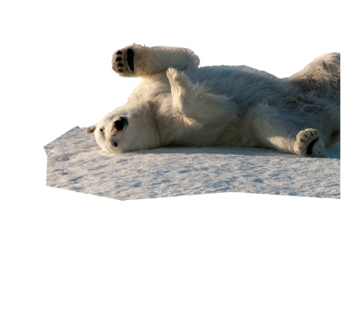
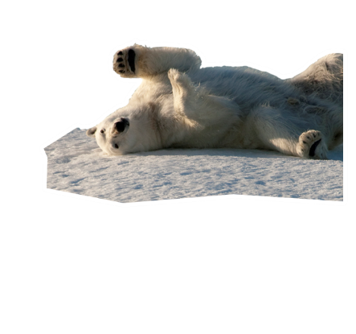
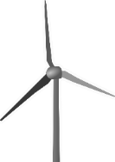
KLIMAAT EN DE NOORDPOOL
Staat er een bij een opdracht? Dan maak je de opdracht op je werkblad.
De extra opdrachten hebben een . Die maak je als je tijd over hebt.
Wat weten jullie al over het klimaat en de Noordpool?
Maak een mindmap over ‘de Noordpool’ of over ‘het klimaat’.
1 DE NOORDPOOL 2 KLIMAAT & ENERGIE 3 IN ACTIE
Notes:
Laat de ene helft van de leerlingen een mindmap maken over het klimaat en de andere helft over de Noordpool. Bespreek dit kort. Wat hebben het klimaat en de Noordpool met elkaar te maken? Staan er woorden op beide mindmaps?
Tip: als er tijd en mogelijkheid is om de leerlingen ook zelf te laten onderzoeken (bijvoorbeeld op internet), kun je de mindmap uitbreiden.
Laat de leerlingen onderzoeksvragen formuleren. Ze schrijven op wat ze zelf graag willen weten over het klimaat of over de Noordpool. Aan het einde van deze les kijken ze naar hun eigen vragen. Als ze die nog niet kunnen beantwoorden gaan ze zelf op zoek naar de antwoorden.

Slide 4
1 DE NOORDPOOL
1 DE NOORDPOOL 2 KLIMAAT & ENERGIE 3 IN ACTIE
Notes:
Tip: virtual reality
Bekijk de virtual-realityfilm ‘A journey to the Arctic’ (Engels, 3:34 minuut) https://www.youtube.com/watch?v=HTq7HkixZGc
Deze 360 graden video is gewoon te bekijken vanaf een computer of telefoon, maar voor een indrukwekkende virtual-reality ervaring bekijk je ‘m met een (kartonnen) vr-bril.
Achtergrondinformatie afbeelding:
De ijsbeer (Ursus Maritiumus) is de grootste beer ter wereld. IJsberen leven op de bevroren vlakten van de Noordelijke IJszee. Zij zijn voor hun voortbestaan bijna helemaal afhankelijk van het zee-ijs. IJsberen leven in negentien min of meer geïsoleerde groepen in het Noordpoolgebied. Ze komen voor in het Arctische deel van Canada, Groenland, het vaste land van Noorwegen, Rusland, Alaska, Spitsbergen, het eiland Jan Mayen en op het ijs rond de Noordpool.

Slide 5
1 DE NOORDPOOL
Bekijk deze trailer van een film over de Noordpool
^{Opdracht 1}
Welke dieren zagen jullie in het filmpje?
^{Op de Noordpool kan het wel} -34 ℃ zijn. De ijsbeer houdt zich warm met zijn vetlaag en vacht van twee lagen dik. Er leven ook mensen op de Noordpool. Hoe leven zij daar?
^{Wie leven er op de Zuidpool?}
1 DE NOORDPOOL 2 KLIMAAT & ENERGIE 3 IN ACTIE
Notes:
Filmpje: https://www.youtube.com/watch?v=RyEXQqhXvNY
In presentatorweergave kun je het filmpje kijken door aan te klikken op het digibord (niet op je eigen computer). Gebruik je geen digibord maar bijvoorbeeld een beamer, beweeg dan met je muis in het tweede scherm (de beamer) en klik het filmpje aan.
Alternatief: Bekijk de virtual-realityfilm ‘A journey to the Arctic’ (Engels, 3:34 minuut) https://www.youtube.com/watch?v=HTq7HkixZGc
Deze 360 graden video is gewoon te bekijken vanaf een computer of telefoon, maar voor een indrukwekkende virtual-reality ervaring bekijk je ‘m met een (kartonnen) vr-bril
Antwoorden:
1a. ijsberen, vogels, walrussen, rendieren.
1b. Op de Noordpool wonen de inuït (eskimo’s) en onderzoekers. De inuït woonden vroeger vaak in een iglo, een hut gemaakt van sneeuw. Tegenwoordig wonen ze meestal in houten huizen op palen. Een huis op palen is warmer dan als het op de koude grond staat. Inuït gebruiken vaak dierenhuiden om zichzelf warm te houden.
Verdieping: Op de Zuidpool leven geen mensen (soms wel een paar onderzoekers). En er is geen ijsbeer te bekennen. Wel leeft de pinguïn op de Zuidpool.
Leerlingen kunnen informatie over de Zuidpool zoeken op bijvoorbeeld wikikids.nl, willemwever.nl of schooltv.nl
Tip: Leerlingen kunnen meer informatie over pooldieren opzoeken op http://www.greenpeace.nl/actie/archief-actiepaginas/bescherm-de-noordpool/noordpool-inheemse-dieren/ of op de site van het WNF: http://www.rangerclub.nl/nl/dieren/zoek_een_dier/
Meer informatie over de inuit: http://www.natgeojunior.nl/informatie/inuit

Slide 6
1 DE NOORDPOOL
b. Welke dieren zagen jullie in het filmpje?
c. Leven er ook mensen op de Noordpool? Wie?
d. Schat in: hoeveel graden is het op de Noordpool?
De Noordpool is het noordelijkste gebied op aarde. Maak groepjes en zoek in de atlas de informatie op.
Welke landen liggen rondom de Noordpool?
In welke zee ligt de Noordpool?
1 DE NOORDPOOL 2 KLIMAAT & ENERGIE 3 IN ACTIE
Notes:
1c. Rusland, Canada, Verenigde Staten (Alaska), Groenland en Noorwegen (Zweden, Finland, Ijsland)
1d. Noordelijke Ijszee

Slide 7
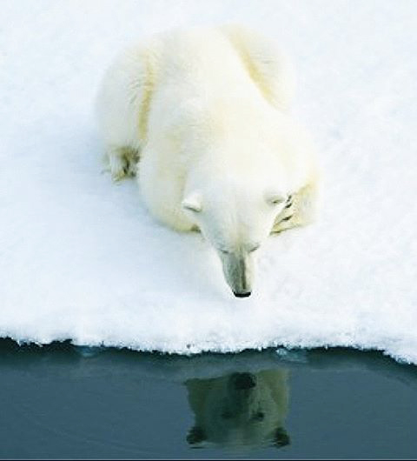
1 DE NOORDPOOL
Wat doet deze ijsbeer?
Nee hoor, deze ijsbeer bekijkt niet of zijn haar nog goed zit: hij is op jacht.
IJsberen gebruiken openingen in het ijs om op zeehonden te jagen. Zonder ijs kan de ijsbeer niet aan voedsel komen.
1 DE NOORDPOOL 2 KLIMAAT & ENERGIE 3 IN ACTIE
Notes:
Greenpeace voert wereldwijd actie om de Noordpool en de ijsbeer te beschermen. Waarom is dat nodig? Wat denken de leerlingen dat er aan de hand is op de Noordpool?

Slide 8
1 HET KLIMAAT
Bekijk het filmpje ‘Handen af van de Noordpool’
^{Opdracht 2}
Welke landen en wat voor bedrijven willen naar de Noordpool komen?
Hoe komt het dat ze nu bij de Noordpool kunnen komen?
Wat kan er gebeuren als ze in het ijzige Noordpoolgebied naar olie boren?
1 DE NOORDPOOL 2 KLIMAAT & ENERGIE 3 IN ACTIE
Notes:
Bespreek deze vragen klassikaal.
2a. Oliemaatschappijen en vissersvloten. Rusland, de Verenigde Staten, Ijsland, Canada en de Scandinavische landen. 2b. Het Noordpoolgebied wordt steeds kleiner door het smeltende ijs. Daardoor wordt het steeds drukker.
2c. Een olielek dat moeilijk op te ruimen is, de Noordpool wordt een druk verkeersknooppunt voor schepen.

Slide 9
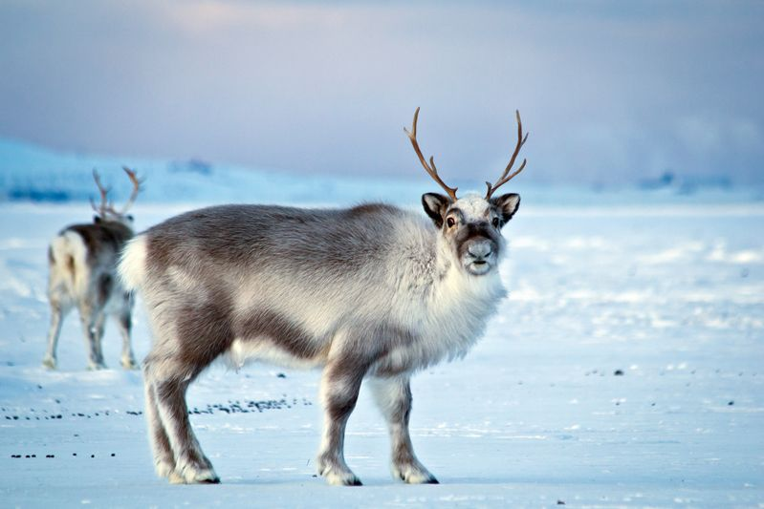
1 DE NOORDPOOL
Voer in tweetallen een gesprek. De linker persoon doet alsof hij van een bedrijf is en vertelt waarom het belangrijk is om naar de Noordpool te gaan. De rechter persoon doet alsof hij van Greenpeace is en vertelt waarom hij niet wil dat er bedrijven op de Noordpool komen.
Schrijf op wat je zelf vindt: mogen bedrijven naar de Noordpool komen?
^{Je weet nu:}
waar de Noordpool ligt en wie er leven
tenminste 2 bedreigingen voor de Noordpool en haar bewoners
1 DE NOORDPOOL 2 KLIMAAT & ENERGIE 3 IN ACTIE
Notes:
Tip: opdracht d is uit te breiden naar een klassikale discussie.
2d. Argumenten bedrijven: ze kunnen geld verdienen (werkgelegenheid, economische belangen) door te boren naar olie of met het vangen van vis.
Argumenten Greenpeace: zij willen het klimaat en de Noordpool beschermen door een reservaat van het Noordpoolgebied te maken. Dat betekent dat er niet naar olie geboord mag worden en niet wordt gevist. Zo worden de natuur en de dieren beschermd.
2e. ter beoordeling van de docent.
Achtergrondinformtie:
Afbeelding: Svalbard rendier.

Slide 10
2 KLIMAAT & ENERGIE
1 DE NOORDPOOL 2 KLIMAAT & ENERGIE 3 IN ACTIE
Notes:
Achtergrondinformatie:
Afbeelding: Poolvos in Alaska. De poolvos kan de meest extreme temperaturen overleven met z’n dikke vacht. Die vacht kleurt mee met de seizoenen. Van bruin tot sneeuwwit. De Poolvos (Alopex Lagopus) woont op de toendra’s van het Noordpoolgebied. Hij komt voor in Alaska, Canada, Groenland, IJsland, Spitsbergen, Rusland en Scandinavië. De vossen leven zowel op de binnenlandse toendra’s als op die in de kustgebieden.
Poolvossen op de binnenlandse toendra’s leven voornamelijk op lemmingen en veldmuizen. Als er weinig lemmingen zijn, planten deze vossen zich soms jaren niet voort. De Poolvossen in de kustgebieden voeden zich met zeevogels en hun eieren en kuikens.

Slide 11
2 KLIMAAT & ENERGIE
Bekijk het filmpje ‘broeikaseffect’
_{Opdracht 3}
Vul op je werkblad de volgende woorden in op de goede plek:
CO2 - benzine - fossiele brandstoffen - elektriciteit – energie - aardolie - klimaatverandering.
1 DE NOORDPOOL 2 KLIMAAT & ENERGIE 3 IN ACTIE
Notes:
Filmpje: https://www.youtube.com/watch?v=iPlehdCBK_A
Als de klas veel voorkennis heeft over het klimaat, laat ze dan eerst opdracht 3a maken. Na het filmpje controleren jullie of de leerlingen het goed hadden.
3a. aardolie - fossiele brandstoffen – benzine – elektriciteit – CO2 – klimaatverandering - energie
Achtergrondinformatie:
Meer filmpjes over klimaatverandering:
Filmpje Greenpeace Pinguïns zonder huis?: https://www.youtube.com/watch?v=soxw4zOD6Gc
Fossiele brandstoffen (steenkool): http://www.schooltv.nl/video/steenkool-een-fossiele-brandstof/
Broeikaseffect: http://www.schooltv.nl/video/het-broeikaseffect-de-aarde-warmt-op/#q=broeikaseffect
Voor de leraar:
http://www.greenpeace.nl/campaigns/schone-energie/het-probleem/
http://www.greenpeace.nl/campaigns/schone-energie/het-probleem/De-gevolgen-van-klimaatverandering-/
Volgens het Internationaal Energie Agentschap is 2 graden de maximale grens is om rampzalige klimaatverandering te voorkomen.

Slide 12
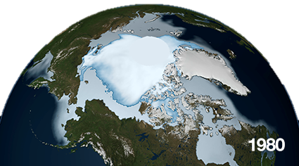
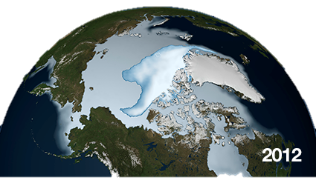
2 KLIMAAT & ENERGIE
Bekijk deze satellietbeelden van de Noordpool. Wat zien jullie en hoe komt dit?
1 DE NOORDPOOL 2 KLIMAAT & ENERGIE 3 IN ACTIE
Notes:
Tip: wil je de les praktischer maken, doe dan een experiment. Laat de leerlingen proefjes doen met ijsblokjes. Bijvoorbeeld kijken naar de smelttijd bij verschillende temperaturen en verschillende massa’s.
Achtergrondinformatie: Het Noordpoolgebied wordt ook wel de ‘airco van de aarde’ genoemd. Door de opwarming van de aarde verdwijnt het ijs en stijgt de temperatuur op aarde. Het witte Noordpoolijs zorgt ervoor dat zonlicht (en hierdoor ook warmte) wordt weerkaatst. Zeewater daarentegen is donker en absorbeert het zonlicht juist waardoor het sneller opwarmt. Het verdwijnen van het poolijs zorgt dus voor minder weerkaatsing, de toename van donker wateroppervlakte zorgt vervolgens voor een versnelde opwarming.

Slide 13
2 KLIMAAT & ENERGIE
Er is veel minder ijs in 2012. Sinds 1980 is er dan ook veel veranderd. Er wonen bijvoorbeeld veel meer mensen op aarde en we leven ook anders.
Wat denk jij? Hoeveel auto’s reden er vóór 1980? Gingen mensen toen ook zo vaak met het vliegtuig op vakantie? En hadden kinderen toen al computers, smartphones en playstations?
Teken op je werkblad hoe de wereld er volgens jou in 1980 uitzag. En hoe ziet het er nu uit?
Zoek online een satellietfoto van Europa. In welke landen ligt er sneeuw?
1 DE NOORDPOOL 2 KLIMAAT & ENERGIE 3 IN ACTIE
Notes:
3b. Ter beoordeling van de docent.
Verdiepingsopdracht: laat de leerlingen www.maps.google.nl gebruiken. Deze kun je op ‘satellietweergave’ zetten door op ‘Earth’ te klikken.

Slide 14
2 KLIMAAT & ENERGIE
Op de hele wereld hebben kinderen last van klimaatverandering…
Merk je in Nederland iets van klimaatverandering?
In sommige gebieden valt veel meer regen en in andere gebieden juist te weinig. Hierdoor verdwijnen er planten en dierensoorten.
In Nederland kunnen overstromingen komen. Ook kunnen boeren last hebben van slechte oogsten. Dat zien we natuurlijk allemaal terug in de supermarkt.
1 DE NOORDPOOL 2 KLIMAAT & ENERGIE 3 IN ACTIE
Notes:
Filmpje Rode Kruis: https://www.youtube.com/watch?v=yYGLDY_TQ7s
Laat de leerlingen eerst bedenken wat je in Nederland zou merken van klimaatverandering.
De gevolgen voor Nederland (bron KNMI):
Overstromingen door stijgende zeespiegel en extreem weer
Minder drinkwater beschikbaar door droogte
Slechte oogsten door zout water
Slecht zwemwater door algenbloei
Achtergrondinformatie:
Aanvullende filmpjes en informatie:
Filmpje Ministerie van I&M: https://youtu.be/z5qYDfRJTxw
Kijk voor Nederlandse SchoolTV filmpjes over dit onderwerp: http://www.schooltv.nl/zoekresultaten/?q=klimaatverandering

Slide 15
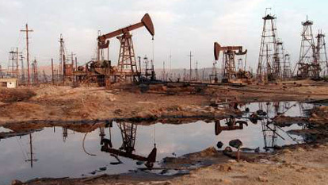
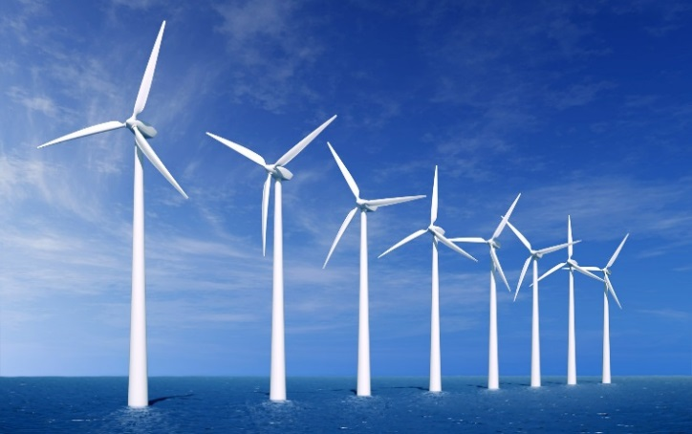
2 KLIMAAT & ENERGIE
^{Opdracht 4}
Op je werkblad staan voorbeelden van vieze en schone energie. Zet ze in het goede rijtje. Controleer daarna bij je buurman/ buurvrouw. Gaven jullie dezelfde antwoorden?
Hieronder zie je twee energiebronnen. Wat is het verschil?
Bij het maken van energie uit fossiele brandstoffen komt CO2 vrij. Dat is slecht voor het milieu. Bijvoorbeeld bij de verbranding van aardolie.
Schone energie is gemaakt van energiebronnen die niet opraken en geen milieuvervuiling veroorzaken. Bijvoorbeeld windenergie.
Maak de quiz over schone energie op greenpeacekids.nl
1 DE NOORDPOOL 2 KLIMAAT & ENERGIE 3 IN ACTIE
Notes:
4:
Schone energie: wind, zon, dynamo (spierkracht), waterkracht
Vieze energie: steenkool, aardolie, aardgas, batterij
Achtergrondinformatie:
In het filmpje hebben leerlingen aardgas, aardolie en steenkool gehoord als fossiele brandstoffen. Bespreek eventueel het verschil tussen een batterij gebruiken (voor bijvoorbeeld fietsverlichting) of een dynamo (spierkracht).
Andere vormen van energie:
- Biomassa is een brandstof die zowel duurzaam als niet-duurzaam kan zijn. Biomassa is niet duurzaam als het gaat om brandstoffen gemaakt van voedselgewassen (bijv. maïs). Wel duurzaam zijn biobrandstoffen uit ‘reststromen’ zoals gebruikt frituurvet of rioolslib. Zie voor meer informatie www.greenpeace.nl/campaigns/oerbossen-2/Bio-energie/
- Kernenergie is géén schone energie (vastgelegd in de EU). Kernenergie wordt aangemerkt als 'low-carbon' oftewel CO2-arm. Maar niet als duurzaam vanwege de ernstige milieurisico's van het kernafval, dat nog duizenden jaren gevaarlijk blijft voor mens en omgeving.
Verdieping: Schone energie quiz: http://www.greenpeace.org/gpkids/nl/quiz/energie-quiz/

Slide 16
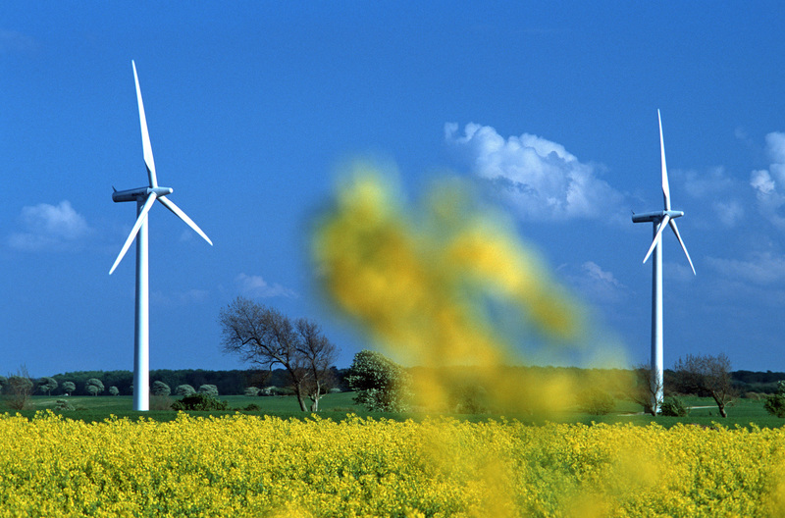
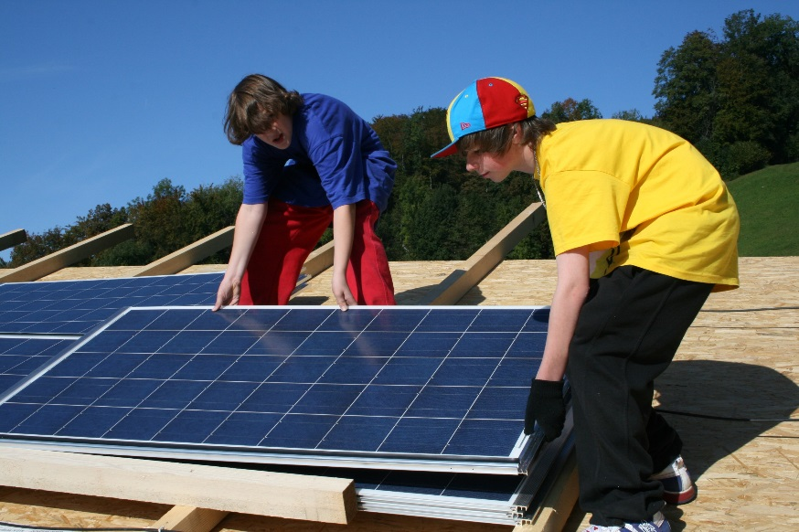
2 KLIMAAT & ENERGIE
^{Je weet nu:}
^{wat fossiele brandstoffen zijn}
^{wat CO2 is}
^{wat klimaatverandering is}
^{wat schone energie is}
1 DE NOORDPOOL 2 KLIMAAT & ENERGIE 3 IN ACTIE

Slide 17
3 IN ACTIE
1 DE NOORDPOOL 2 KLIMAAT & ENERGIE 3 IN ACTIE
Notes:
Achtergrondinformatie:
Afbeeling: Walrussen in Svalbard (Spitzbergen).
In het Noordpoolgebied komt de walrus (Odobenus Rosmarus) voor in de Beringzee en de Chukchizee bij Rusland en Alaska, in de Laptevzee en de westelijke Beaufortzee
Het leven van een walrus speelt zich grotendeels af rond het zee-ijs. Ze volgen de aangroeiende of juist afkalvende rand van het ijs. Walrussen trekken in de winter zuidwaarts, waar het ijs dient als plek voor rusten, eten en voorplanten. Gedurende de lente en zomer verblijven de mannetjes voornamelijk op land, terwijl de vrouwtjes op het ijs blijven om te rusten en hun jongen te voeden.

Slide 18
3 IN ACTIE
Hoe kunnen we CO2-uitstoot en dus klimaatverandering tegen gaan?
Energie slimmer gebruiken: als we minder energie gebruiken, komt er ook minder CO2 in de lucht. En als we een hoop energie besparen dan hebben we de olie onder de Noordpool helemaal niet nodig.
Schone energie gebruiken: thuis en op school kun je schone energiebronnen zoals wind en zon gebruiken. Greenpeace probeert grote bedrijven, gemeenten en regeringen hiervan overtuigen.
^{Opdracht 5}
Loop een rondje door de school. Bekijk alles wat energie verbruikt
Wat verbruikt thuis of op school veel energie? Kan dit ook slimmer? Vul de tabel op het werkblad aan. Bedenk telkens een manier waarop het energieverbruik minder wordt.
1 DE NOORDPOOL 2 KLIMAAT & ENERGIE 3 IN ACTIE
Notes:
5. Ter beoordeling van de docent.
Tip:
Laat de leerlingen ook de stroommeter bekijken. Je kan hier ook leuke experimenten mee doen. Neem bijvoorbeeld een week elke dag de stand op. Laat vervolgens de leerlingen energie besparen in de school (zie opdracht 6) en meten of dit effect heeft.
Achtergrondinformatie:
Nederland scoort slecht als het gaat om schone energie. Zie hier het duurzame energiegebruik in verschillende Europese landen: http://www.nu.nl/economie/3722387/nederland-in-achterhoede-duurzame-energie.html In Nederland is maar 4,5% van alle energie is schoon. In Zweden maar liefst 51%!
Wil je jouw schoolgebouw verduurzamen? Kijk op www.greendealscholen.nl voor ondersteuning.

Slide 19
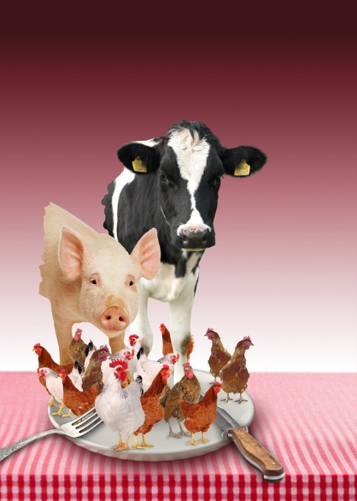
3 IN ACTIE
Apparaten gebruiken energie. Maar er is ook veel CO2- uitstoot door:
Transport van mensen en voedsel
Maken en vervoeren van producten
Vlees eten:
Voor het verbouwen van veevoer (zoals soja of mais) gebruikt men veel bestrijdingsmiddelen en water. Ook is er veel ruimte nodig waarvoor er veel bos wordt gekapt.
Wist je dat koeienscheten (methaangas) nog schadelijker zijn dan CO2?
1 DE NOORDPOOL 2 KLIMAAT & ENERGIE 3 IN ACTIE
Notes:
Voorbeelden:
Transport: de ene appel in de supermarkt komt uit Nederland en de andere helemaal uit Zuid-Amerika. Producten komen per vliegtuig of boot naar Nederland.
Vlees: vegetarisch eten is beter voor het klimaat. Veel bossen worden gekapt om vee te houden of veevoer te verbouwen. Ook kost dit veel energie en water. De mais of soja voor de dieren kun je beter zelf opeten. En wist je dat koeienscheten (methaangas) nog schadelijker zijn dan CO2?
Producten: het maken van spullen kost energie. Van je spijkerbroek tot aan je telefoon. Het is beter voor het milieu als je materialen hergebruikt. Dit noemen we recyclen.
Achtergrondinformatie:
De afbeelding representeert de gemiddelde consumptie van 1 persoon (Duitsland) per jaar. Dit is 61 kilo vlees: 15 kippen, een half varken en 1/8 koe.
Wil je meer verdieping over wat veel uitstoot veroorzaakt, kijk dan op https://www.milieucentraal.nl/klimaatklappers/ of http://www.nrc.nl/nieuws/2015/11/28/wat-u-zelf-kunt-doen-om-het-klimaat-te-redden-1560994-a579907
Kijk hier voor impact van vlees op het klimaat: http://www.greenpeace.nl/campaigns/landbouw/milieu-impact-van-de-veehouderij/ of kijk naar dit plaatje: https://www.milieucentraal.nl/media/1929/1349-ill-graphic-vlees-co2-def-hires-cmyk.jpg
Greenpeace heeft ook een verdiepingsopdracht over de herkomst van groente & fruit en de invloed van transport op het klimaat: http://www.greenpeace.nl/lesmateriaal/?lm=11&dl=GPNL020NDSM32-all

Slide 20
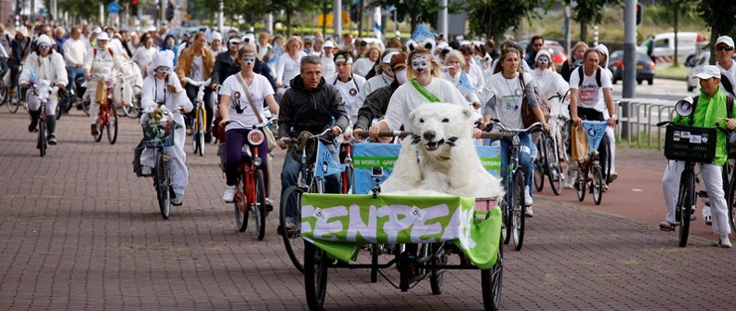
3 IN ACTIE
^{Opdracht 6}
Wat is jouw idee om het klimaat te helpen? Bedenk tips om klimaatverandering te verminderen voor jouw schooldirecteur, voor jouw leraren en voor alle leerlingen.
Zorgen voor het klimaat kan op allerlei manieren. Energie besparen, groene stroom gebruiken, geen vlees eten, minder transport of hergebruikte producten. Onderzoek wat het meest effectief is. Oftewel, wat kun je als leerling het allerbeste doen?
1 DE NOORDPOOL 2 KLIMAAT & ENERGIE 3 IN ACTIE
Notes:
6a. Ter beoordeling van de docent.
Verdiepingsopdracht:
De leerlingen moeten onderzoek doen naar de impact van verschillende handelingen op het klimaat. Ze kunnen hierbij de volgende bronnen gebruiken:
Op de website van Milieu centraal staan mooie afbeeldingen met korte filmpjes. https://www.milieucentraal.nl/klimaatklappers/ Je vindt hier bijvoorbeeld informatie over voedsel (seizoensgroente, vegetarisch eten en voedselverspilling. https://www.milieucentraal.nl/klimaatklappers/page3.html). Ook hebben ze een geode afbeelding van vlees: https://www.milieucentraal.nl/media/1929/1349-ill-graphic-vlees-co2-def-hires-cmyk.jpg
In dit krantenartikel staat een geode afbeelding waarin verschillende handelingen worden vergeleken. http://www.nrc.nl/nieuws/2015/11/28/wat-u-zelf-kunt-doen-om-het-klimaat-te-redden-1560994-a579907

Slide 21
3 IN ACTIE
Vul de checklist in en kijk of het idee uitvoerbaar is.
JA NEE
Het idee is goed voor het klimaat
(we gaan slimmer om met energie)
We kunnen het zelf (met hulp van
klasgenoten of de leraar) uitvoeren
Op school zijn de materialen die we
nodig hebben
De leraar vindt het goed dat we dit
idee uitvoeren
Staat er overal JA? Dan kan je meteen aan de slag. Jullie helpen nu het klimaat en de Noordpool, succes!
Staat er ergens NEE? Pas dan je idee wat aan.
TIP: Plaats het idee op www.greenpeacekids.nl. Je vindt daar ook nieuwe ideeën.
^{Jullie hebben bedacht}
hoe je op school en thuis anders om kan gaan met energie.
Maak groepjes van 5 leerlingen. Vergelijk de antwoorden bij opdracht 5 en 6a. Kies samen met je groepje één idee uit. Dit idee voeren jullie uit. Je kiest zelf of de actie voor thuis is of op school (of allebei!).
1 DE NOORDPOOL 2 KLIMAAT & ENERGIE 3 IN ACTIE
Notes:
Tip:
Kijk voor inspiratie op: http://www.greenpeace.org/gpkids/nl/kom-in-actie/Wat-kan-jij-doen/
Leerlingen kunnen hun idee achterlaten op: http://www.greenpeace.org/gpkids/nl/kom-in-actie/denk-mee/

Slide 22
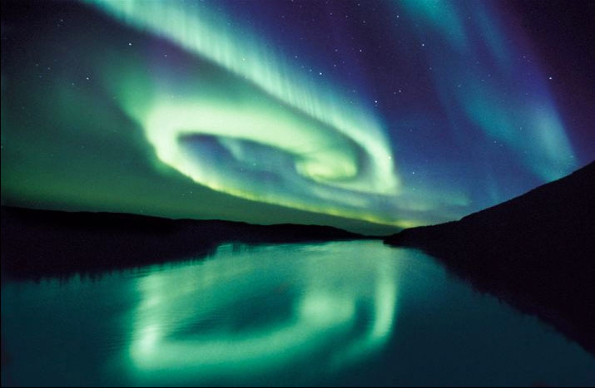
3 IN ACTIE
^{Afsluiting}
Je hebt al heel veel geleerd over het klimaat en de Noordpool. Pak de mindmap van opdracht 1 en vul deze aan met nieuwe woorden.
Hang de mindmaps op als ze klaar zijn. Zie je nog nieuwe woorden op andere mindmaps?
^{Je weet nu:}
^{waar je energie voor gebruikt}
hoe je het klimaat helpt en energie bespaart
hoe je een eigen actie uitvoert voor het klimaat en de Noordpool
1 DE NOORDPOOL 2 KLIMAAT & ENERGIE 3 IN ACTIE
Notes:
Op de foto zie je het Noorderlicht: http://www.willemwever.nl/vraag_antwoord/de-aarde/wat-het-noorderlicht-precies-en-waar-komt-het-vandaan

Slide 23
BEDANKT!

Slide 24
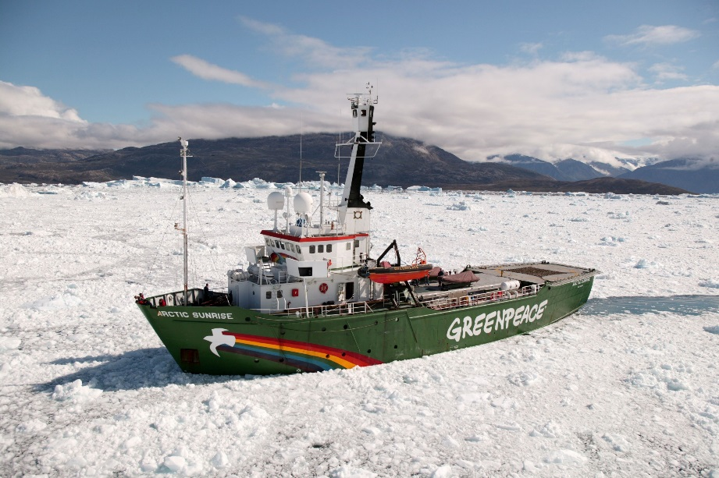
^{Begrippenlijst}
Fossiele brandstoffen – stoffen die uit oude plantenresten zijn ontstaan, zoals kolen en olie. Ze worden veel gebruikt voor het opwekken van energie of als brandstof voor bijvoorbeeld auto’s. Klimaatverandering – verandering van het weer op een bepaalde plek over een lange tijd. CO2 – onzichtbaar gas dat in de atmosfeer zit. Teveel van dit gas zorgt voor klimaatverandering.
Schone energie – energiebronnen die niet opraken en milieuvriendelijk zijn.
Greenpeace is een milieuorganisatie. “green” (groen) staat voor alles wat leeft en groeit: het milieu. “peace” betekent vrede. Want Greenpeace voert altijd op een vreedzame manier actie. En dat actievoeren, dat doen we pas als praten niet helpt. Samen met jullie strijden we voor een schoon en gezond milieu voor iedereen op de wereld! Kijk voor meer info op www.greenpeacekids.nl.

